Slide 1
海洋科学
中国科学院海洋研究所
《海洋科学》编辑部
2018.11.21

Slide 2
报告内容
期刊简介
投稿须知
处理流程

Slide 3
1. 期刊简介

Slide 4
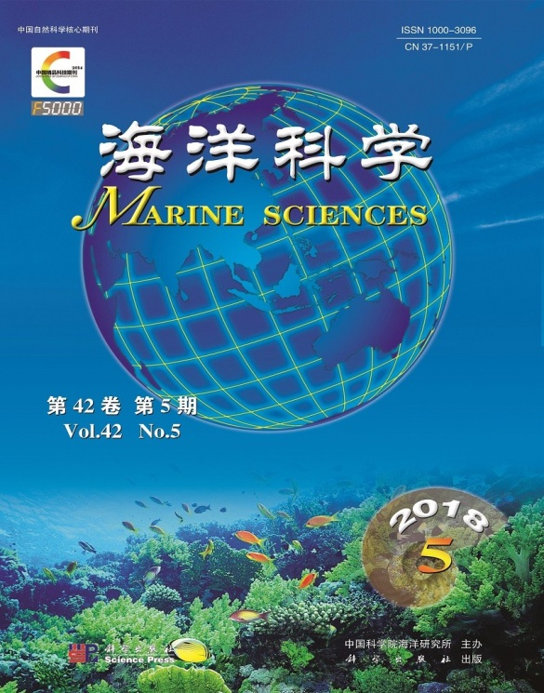
1.1概况
1977年创刊，月刊
主 编：李铁刚 研究员
主管单位: 中国科学院
主办单位:中国科学院海洋研究所
出版单位: 科学出版社

Slide 5
《海洋科学》是中国科技核心期刊，是我国海洋领域唯一的一份月刊。办刊宗旨是密切联系生产实际、服务于我国现代化建设。及时报道海洋学及其分支学科的新成果、新理论、新观点、新工艺和新进展。

Slide 6
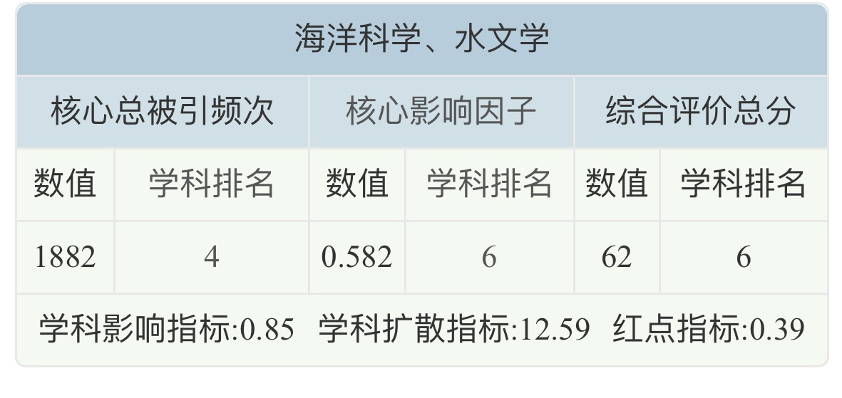

Slide 7
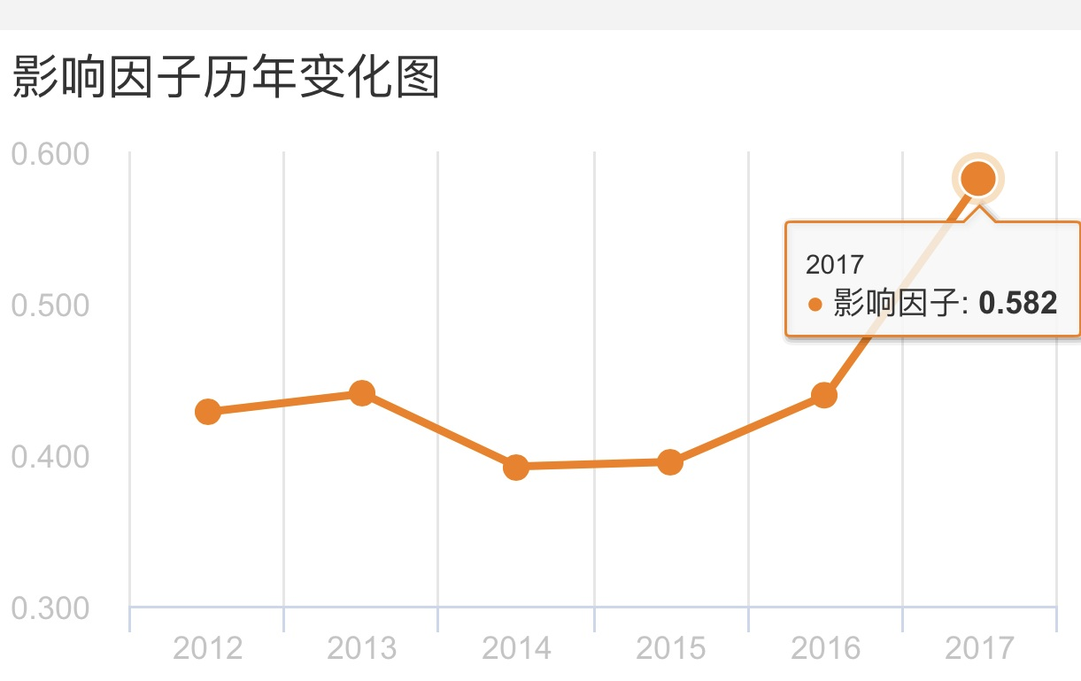

Slide 8
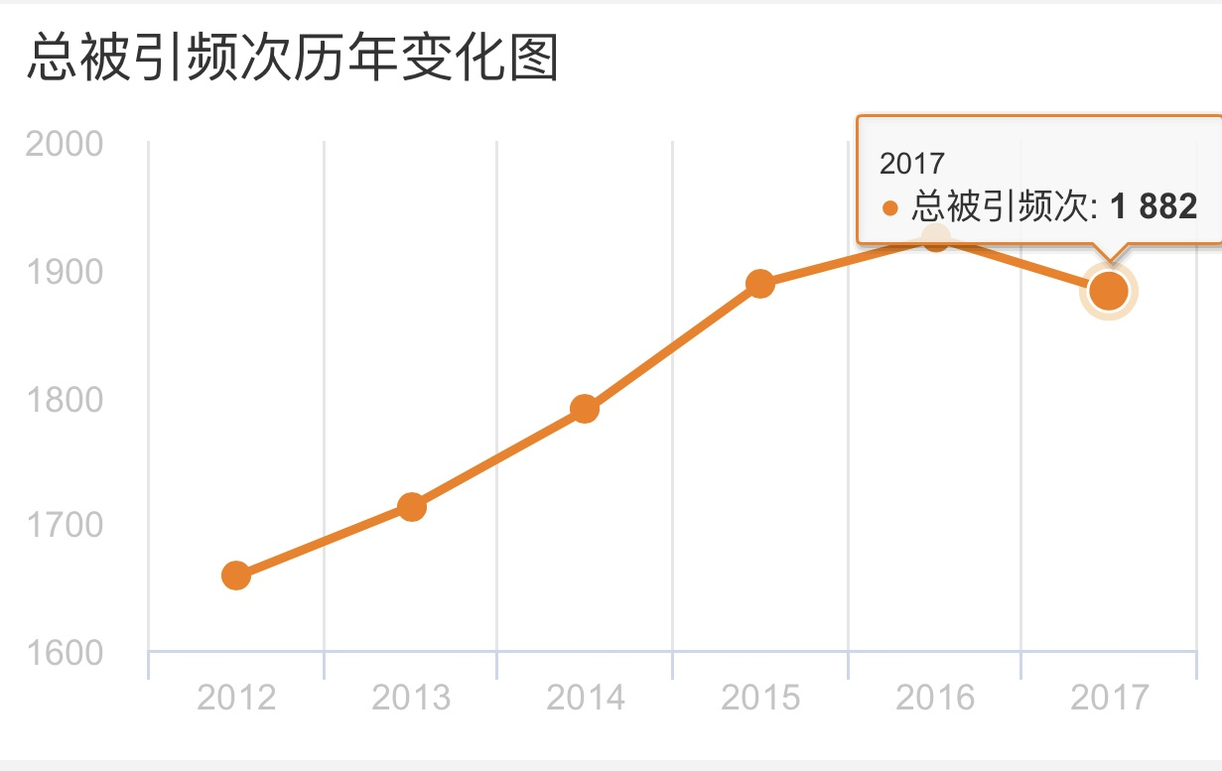

Slide 9
1.2 学科范围
主要刊登海洋生物、水产、海洋材料和药物、海洋环保、海洋物理、物理海洋、海洋地质、海洋化学、海洋工程、海洋仪器研制等方面的文章。设有实验与技术、研究报告、研究论文、研究综述、科学视野、研究简报、论坛、新产品介绍（有偿刊登）等栏目。

Slide 10
1.3 数据库收录情况
美国《化学文摘》（CA）
英国《剑桥科学文摘》(SA)
联合国《水科学和渔业文摘》等
中国期刊全文数据库
中国学术期刊综合评价数据库
中文科技期刊数据库
中国海洋文献数据库等
国外数据库
国内数据库

Slide 11
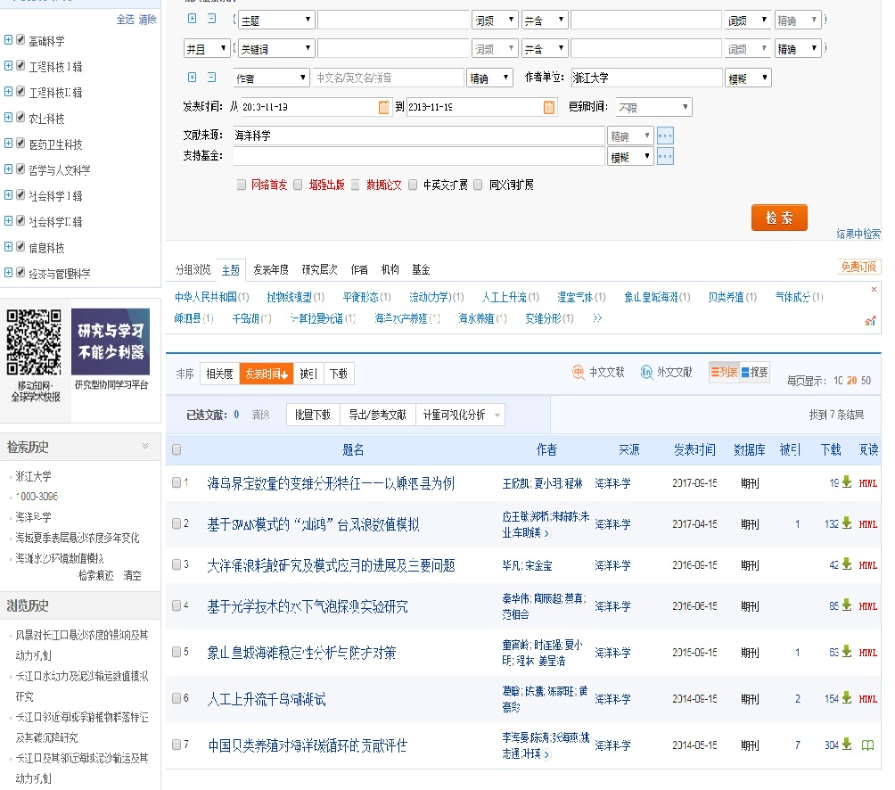
1.4 浙江大学发稿情况
物理海洋、海洋工程类占优

Slide 12
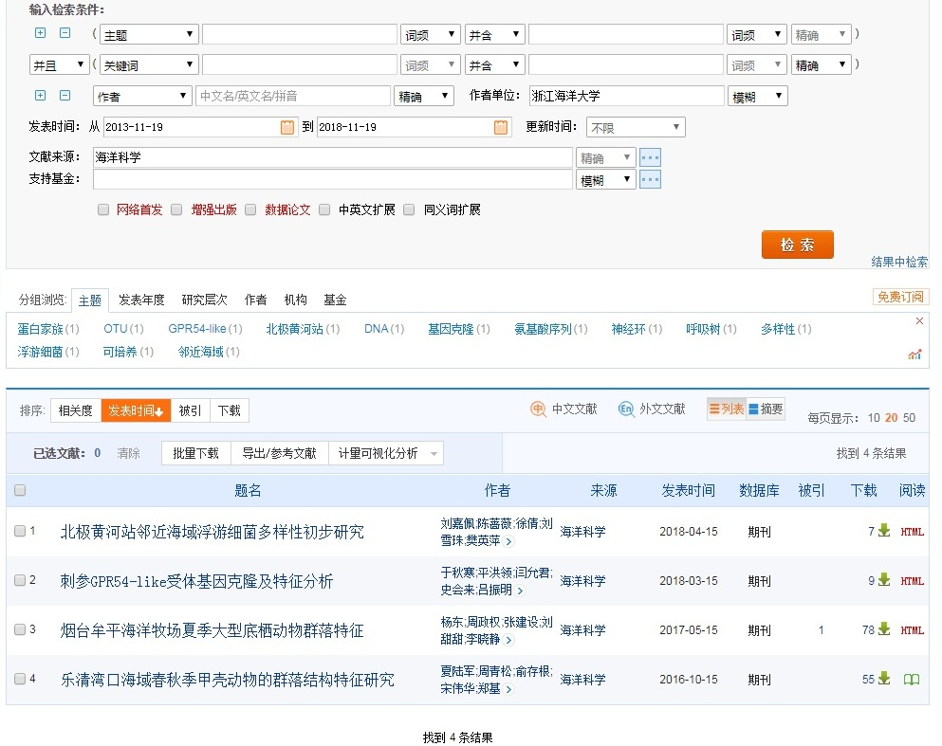
1.5 浙江海洋大学发稿情况
海洋生物、海洋生态类占优

Slide 13
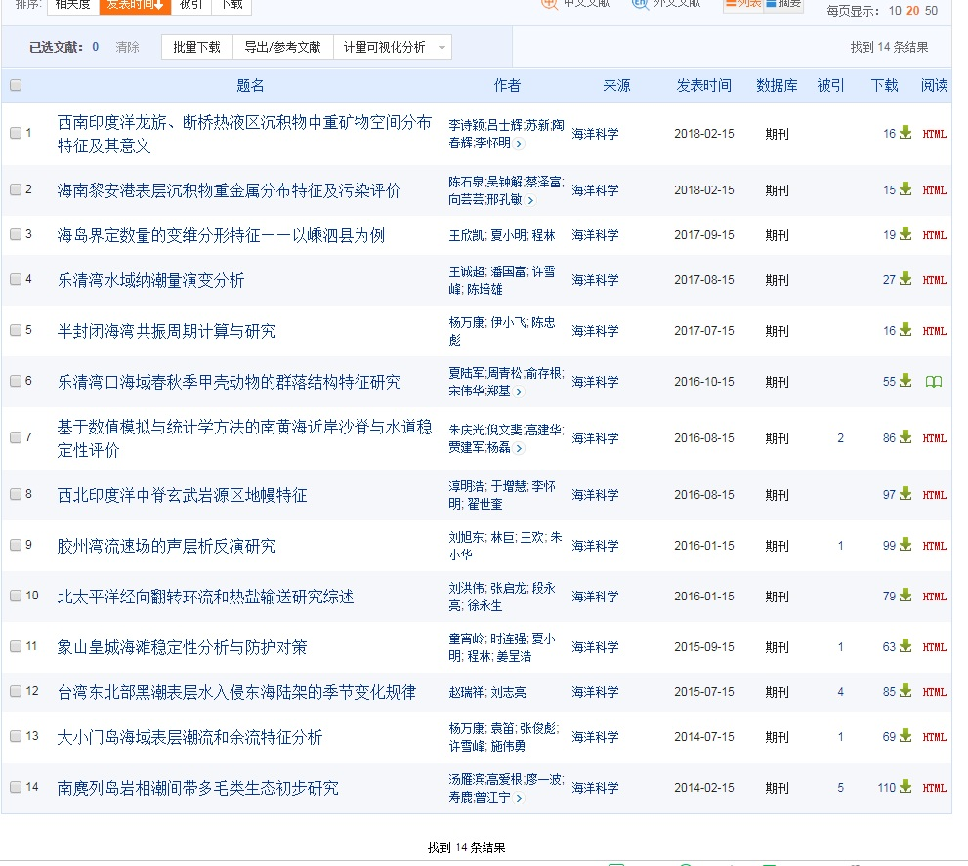
1.6 海洋二所发稿情况
海洋地质、物理海洋类占优

Slide 14
报告内容
期刊简介
投稿须知
处理流程

Slide 15
2.投稿须知

Slide 16
2.1 在线投稿系统
在线投稿系统，不接受纸质和email投稿
特点
简单快捷
方便作者查询稿件状态
为读者提供免费的过刊浏览、查询和下载服务
投稿方式
特 点

Slide 17
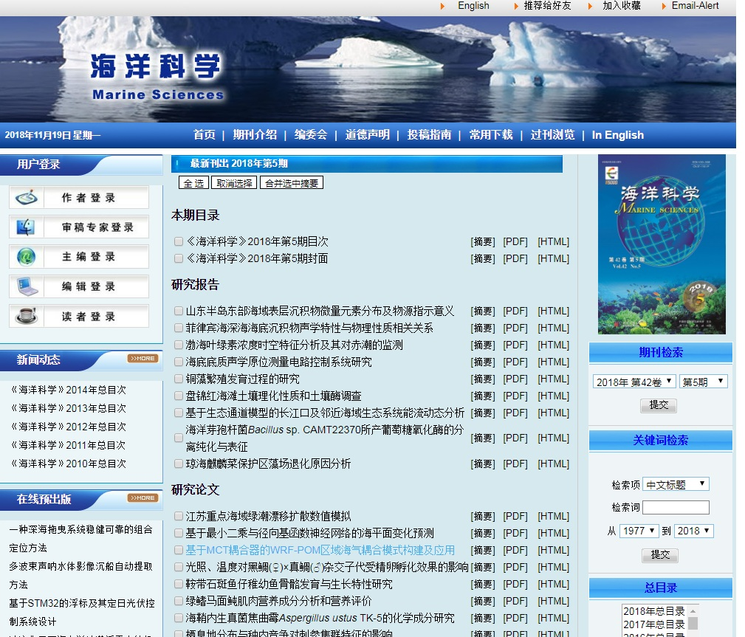
网站首页 http://qdhys.ijournal.cn/hykx/ch/index.aspx

Slide 18
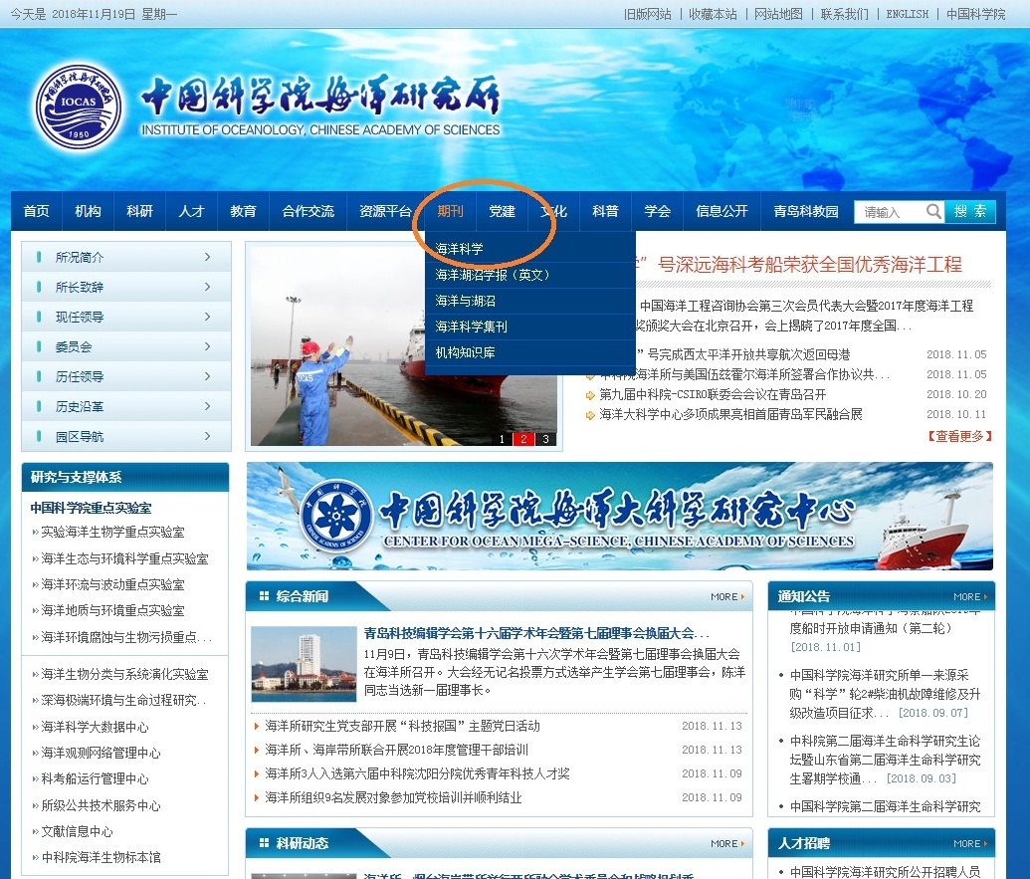
或者在中国科学院海洋研究所首页（http://www.qdio.cas.cn/）“期刊”栏目下查找

Slide 19
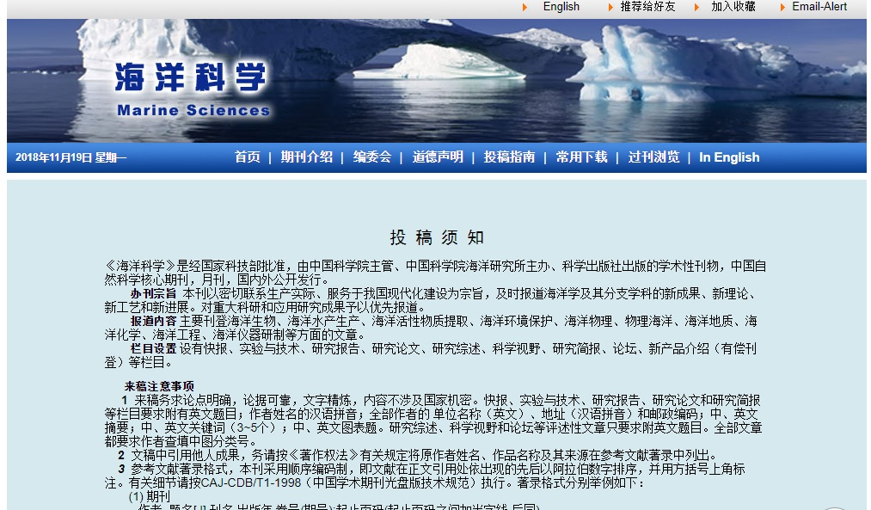
投稿指南：关于学术质量、内容、作者权责、格式模板、作图要求等

Slide 20
常用下载：版权协议

Slide 21
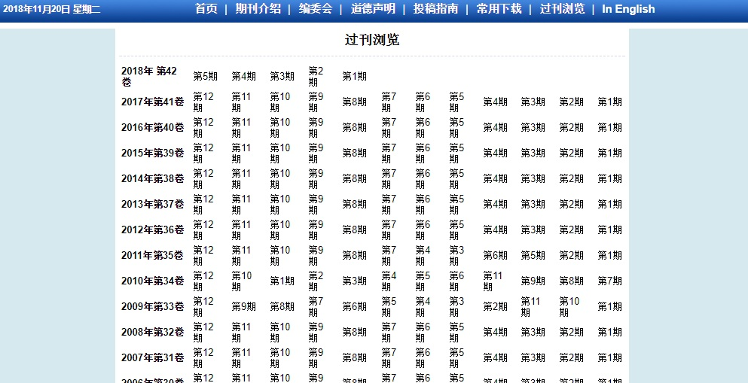
过刊浏览：创刊至今已发表的所有文章，免费下载

Slide 22
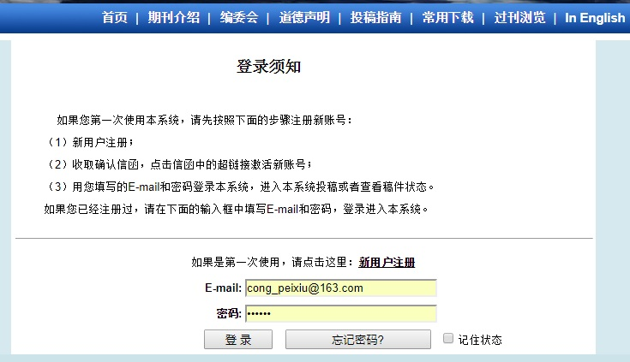
2.2 投稿操作
登录和注册

Slide 23
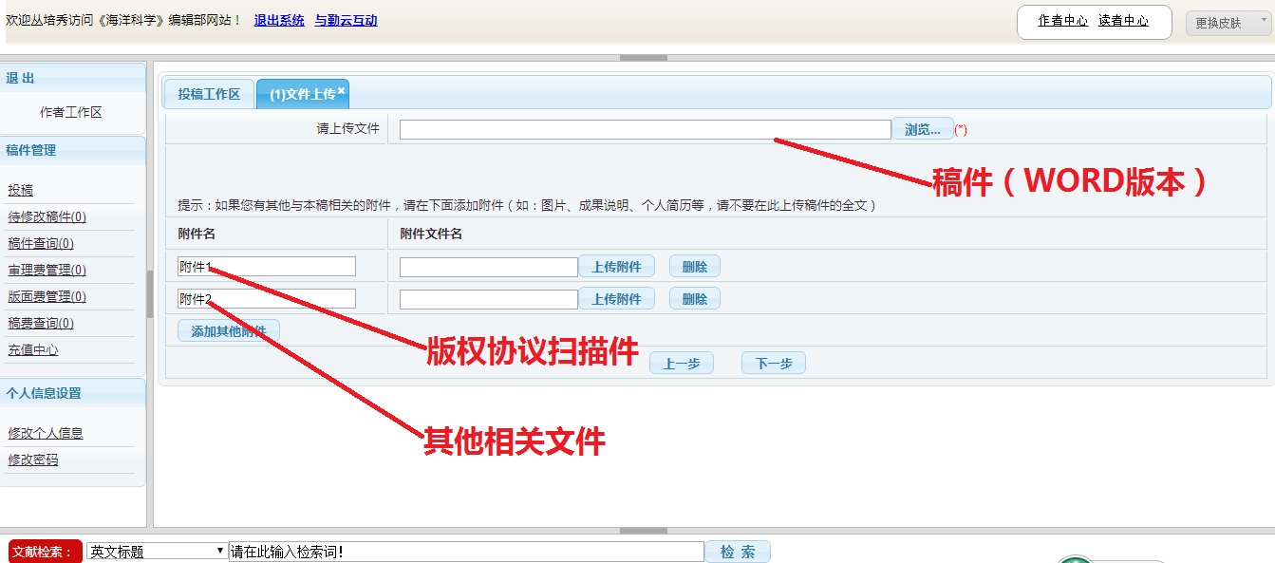
提交稿件和其他附件（版权协议扫描件、插图的原文件或矢量图等）

Slide 24
2.3 写作建议
期刊是自然科学学术性期刊，尤其欢迎重大科研和应用研究成果的高端科技论文。近年拒稿率约为45%。
论文将研究者的观点推广给外界，即说服自己——说服编辑——说服审稿人——说服读者的过程。

Slide 25
宜
在文章醒目的位置（如摘要、前言、结论等部分）点明创新点、能够解决的科学问题、对科学或社会的贡献
在讨论和结论处应该有涉及原理、机制、理论分析的成分
多引用参考新发表论文，特别是英文文献
看图说话，就事论事
数据单薄或不具有代表性
过分吹嘘
忌

Slide 26
报告内容
期刊简介
投稿须知
处理流程

Slide 27
3.处理流程

Slide 28
3.1概况
三级审稿制度
初审通常10天内完成，将退稿或评审，节约作者时间
专家评审的审稿期限通常为一个月；如果有复审、终审环节，也各需一个月
稿件一旦被接收，旋即在线预出版

Slide 29
作者投稿
编辑初审
专家审稿
稿件接收
在线预出版
出版发表
作者核对
排版校对
作者修改
编辑加工

Slide 30
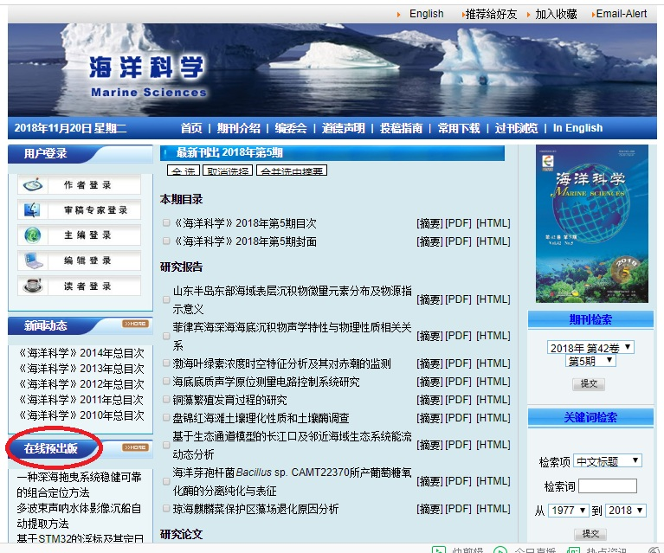
在线预出版：已接收但还没有正式出版

Slide 31
3.2注意
提高稿件质量是顺利发表的基础。
投稿前仔细阅读投稿要求，准备文稿和相关文件。
修改时应紧密围绕审稿专家意见，认真完成修改稿和修改说明文档
作者可通过投稿系统和电子邮件关注稿件动向

Slide 32
祝您科研有成，顺遂安康！
谢谢！

